Slide 1



2

Slide 2


TRÒ CHƠI
TÌM ĐỒ DÙNG HỌC TẬP

Slide 3
2

Slide 4



Slide 5


Mục tiêu:
Nhận biết các đơn vị đo độ dài dm ( đề - xi - mét ), m ( mét ).
Đổi số đo độ dài giữa các đơn vị dm, m và cm.
Tính toán giữa các số đo độ dài.
Sử dụng thước đo có chia vạch đến xăng - ti - mét để đo, vẽ độ dài có đoạn thẳng cho trước.
Lựa chọn dụng cụ, vật liệu phù hợp để làm thước gấp.
Nêu công dụng và cách sử dụng thước gấp.
Notes:
R: Chưa đưa hình sản phẩm vào
R: Tiêu chí: thêm trang trí thước, ghi tên nhóm hoặc vẽ biểu tượng nhóm và gắn vào phần đầu của thước nhé (xem đoạn video trong SGV)

Slide 6


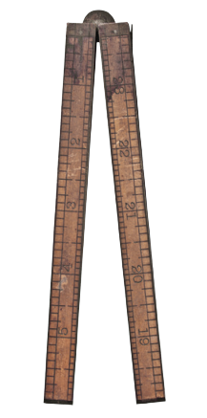
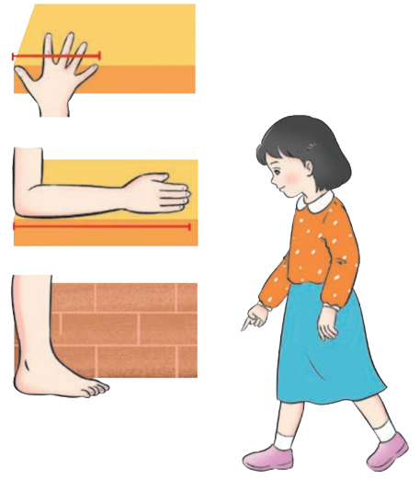


Thước gấp do nhà phát minh người Đức Giô-han An-tơn Un-rích (Johannes Anton Ullrich) sáng chế.
Notes:
R: Lồng vào giọng đọc của GV phần câu chuyện STEM.
Slide tự động chạy.

Slide 7
Câu chuyện STEM:
Em có biết người thời xưa dùng cách nào để đo độ dài không ?
Những dấu vết tìm được cho thấy người xưa đã đo độ dài bằng cách dùng chiều dài một số bộ phận của cơ thể như: một gang tay, một sải tay, một bàn chân, một bước chân…
Sau này, người ta đã chế tạo ra nhiều loại thước để đo độ dài, trong đó phải kể đến thước gấp.
Thước gấp do Giô – han An- tơn Un – rích nhà phát minh người Đức sáng chế. Thước gấp gồm nhiều đoạn ngắn bằng nhau, được gắn với nhau bằng bản lề xoay.
Notes:
R: Hình làm nổi bật đặc trưng của thước gấp bằng cách so sánh vs thước thường

Slide 8

Thước gồm mấy đoạn?
Vì sao thước có thể mở ra và gấp lại được?
Notes:
R: Hình làm nổi bật đặc trưng của thước gấp bằng cách so sánh vs thước thường

Slide 9

Thước gồm nhiều đoạn, mỗi đoạn có độ dài 10 cm.
Mỗi đoạn có chia các vạch đều nhau 1 cm và có ghi rõ số đo tại mỗi vạch.
Độ dài của thước khi mở thẳng ra là từ 30 cm đến 50 cm.
Thước có thể mở ra và gấp lại dễ dàng.
Thước có ghi tên nhóm hoặc vẽ biểu tượng và gắn vào đầu thước.
Notes:
R: Chưa đưa hình sản phẩm vào
R: Tiêu chí: thêm trang trí thước, ghi tên nhóm hoặc vẽ biểu tượng nhóm và gắn vào phần đầu của thước nhé (xem đoạn video trong SGV)

Slide 10

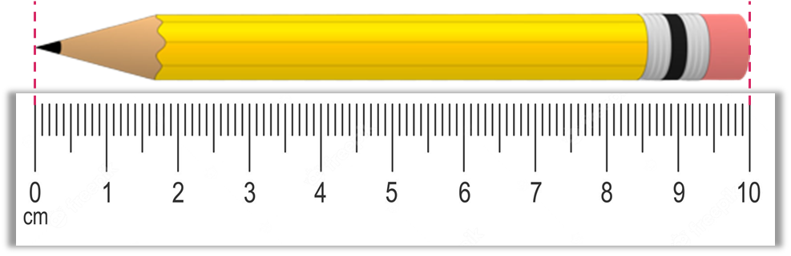


1. Đề-xi-mét
Bút chì dài 1 đề-xi-mét.
Gang tay mình dài khoảng 1 đề-xi-mét.

Slide 11
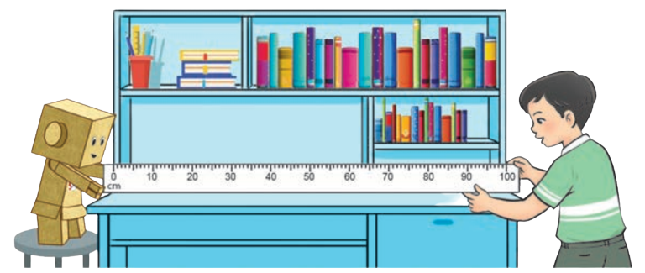
2. Mét
100 xăng-ti-mét là 1 mét.
Bàn học của mình dài 100 xăng-ti-mét.

Slide 12
Thực hành 1
1
Số?
10
100
?
?
1 dm = cm;
1 m = dm;
1 m = cm
10
?
50 dm = m
5
3
?
?
30 cm = dm;

Slide 13

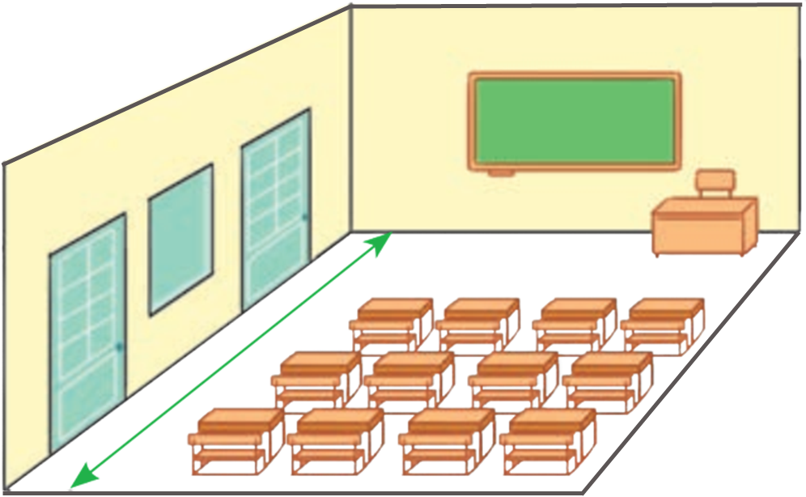
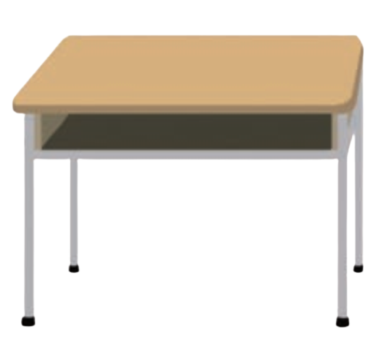
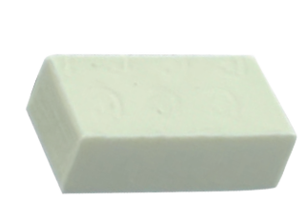
Thực hành 1
2
Chọn độ dài thích hợp.
7 dm
5 cm
10 m

Slide 14
Thực hành 2
Mỗi nhóm phân công mỗi bạn đo và vẽ một đoạn thước dài 10 cm lên tấm bìa. Vẽ xong nhóm hãy nối các đoạn thẳng với nhau ( bằng hồ dán hoặc băng dính để thành thước gấp…)
10 cm
- Trên đoạn thước này, hãy chia các vạch đều nhau 1 cm.
1 cm
Notes:
R: Bôi bớt hết tất cả các cm còn lại

Slide 15
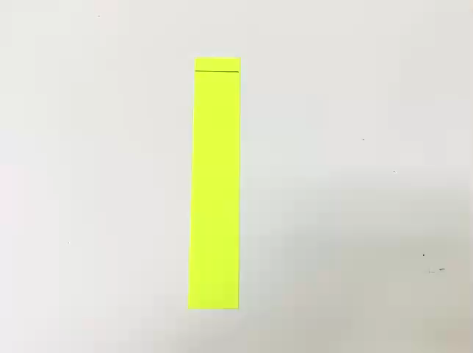
Thực hành đo độ dài

Slide 16
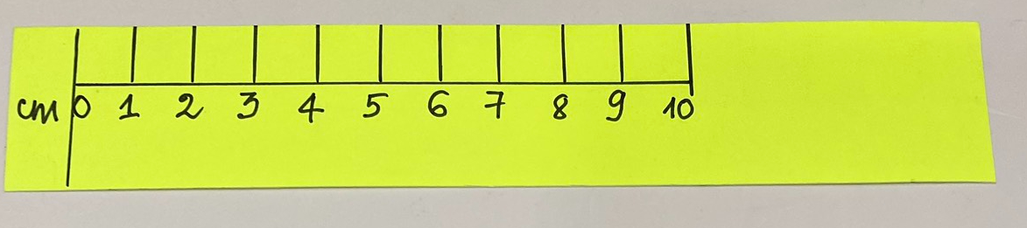
Thực hành đo độ dài

Slide 17

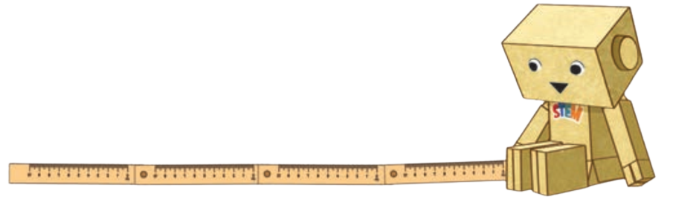
Thực hành đo độ dài
Nếu thước gấp có bốn đoạn mà mỗi đoạn dài 10 cm thì thước đó có chiều dài bao nhiêu xăng-ti-mét?
Notes:
R: Làm hiệu ứng: làm thêm hiệu ứng, on click cho nội dung 3.

Slide 18
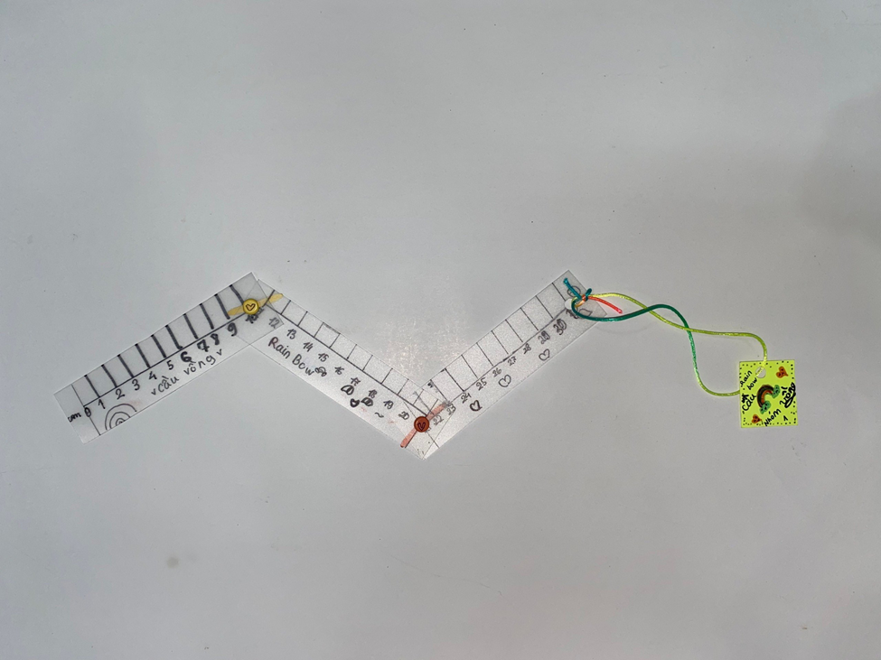

Slide 19
2

Slide 20
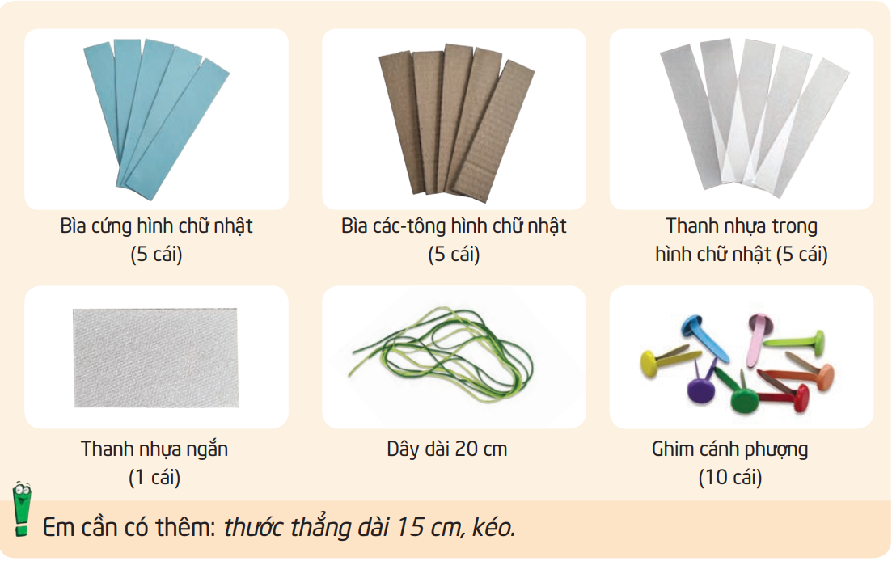
Chuẩn bị :
Notes:
R: Thêm hình nguyên vật liệu mới

Slide 21

Chúc các em học tốt!
Chúc các em học tốt!
Notes:
Chúc các em học tốt.

